Slide 2
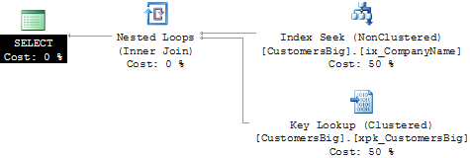
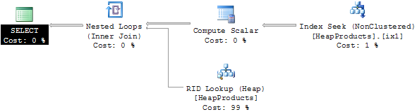
KEY/RID Lookup
Utilizado para ler dados que não estão no índice não cluster
KEY lookup lê dados em uma “tabela Cluster”
RID lookup lê dados de uma “tabela Heap”

Slide 3
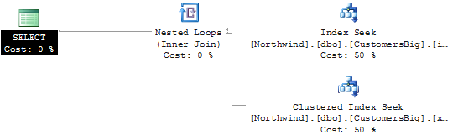

KEY/RID Lookup
No SSMS do SQL Server 2005 (até SP2) operador chamava Clustered Index Seek
No SQL Server 2000 operador chamava BookMark Lookup

Slide 4
Demo- Key Lookup
Tabela de Clientes
ID_Cliente | Nome | Idade
-------------------------------------
1 | Fabiano Amorim | 28
2 | Luciano Caixeta | 38
3 | Gilberto Uchoa | 42
4 | Ivan Lima | 19
5 | Fabricio Braz | 40
...
SELECT ID_Cliente, Nome, Idade FROM Clientes WHERE Nome = ‘Fabiano’
INDEX SEEK
(Clientes – Índice por Nome)
KEY LOOKUP
(Clientes – Índice Cluster)
NESTED LOOP JOIN
SELECT

Slide 5
Demo- Key Lookup
Índice nonclustered por Nome
Página Raiz – Pág. 1
Nome: F – H = Pág. 2
Nome: I – L = Pág. 3
Página Intermediária – Pág. 2
Nome: F – F = Pág. 4
Nome: G – H = Pág. 5
Página Intermediária – Pág. 3
Nome: I – J = Pág. 6
Nome: L – Z = Pág. 7
Clientes: Pág. 4
Slot 1
ID_Cliente = 1
Nome = Fabiano...
Slot 2
ID_Cliente = 5
Nome = Fabricio...
Clientes: Pág. 5
Slot 1
ID_Cliente = 3
Nome = Gilberto...
Slot 2
ID_Cliente = ...
Nome = ...
Clientes: Pág. 6
Slot 1
ID_Cliente = 4
Nome = Ivan...
Slot 2
ID_Cliente = ...
Nome = ...
Clientes: Pág. 7
Slot 1
ID_Cliente = 2
Nome = Luciano...
Slot 2
ID_Cliente = ...
Nome = ...
Índice cluster por ID_Cliente
Página Raiz
ID_Cliente : 1 – 2 = Pág. 1
ID_Cliente : 3 – 4 = Pág. 2
ID_Cliente : 5 – 6 = Pág. 3
Clientes: Pág. 1
Slot 1
ID_Cliente = 1
Nome = Fabiano...
Idade = 28
Slot 2
ID_Cliente = 2
Nome = Luciano...
Idade = 38
Clientes: Pág. 2
Slot 1
ID_Cliente = 3
Nome = Gilbert...
Idade = 42
Slot 2
ID_Cliente = 4
Nome = Ivan...
Idade = 19
Clientes: Pág. 3
Slot 1
ID_Cliente = 5
Nome = Fabrici...
Idade = 40
Slot 2
ID_Cliente = 6
Nome = Fulano...
Idade = 56
SELECT ID_Cliente, Nome, Idade FROM Clientes WHERE Nome = ‘Fabiano’

Slide 6
Demo- RIDLookup
Índice nonclustered por Nome
Página Raiz – Pág. 1
Nome: F – H = Pág. 2
Nome: I – L = Pág. 3
Página Intermediária – Pág. 2
Nome: F – F = Pág. 4
Nome: G – H = Pág. 5
Página Intermediária – Pág. 3
Nome: I – J = Pág. 6
Nome: L – Z = Pág. 7
Clientes: Pág. 4
Slot 1
RID = 0xHexaComRID
Nome = Fabiano...
Slot 2
RID = 0xHexaComRID
Nome = Fabricio...
Clientes: Pág. 5
Slot 1
RID = 0xHexaComRID
Nome = Gilberto...
Slot 2
RID = 0xHexaComRID
Nome = ...
Clientes: Pág. 6
Slot 1
RID = 0xHexaComRID
Nome = Ivan...
Slot 2
RID = 0xHexaComRID
Nome = ...
Clientes: Pág. 7
Slot 1
RID = 0xHexaComRID
Nome = Luciano...
Slot 2
RID = 0xHexaComRID
Nome = ...
HEAP de Clientes
Clientes: Pág. 3
Slot 1
ID_Cliente = 5
Nome = Fabrici...
Idade = 40
Slot 2
ID_Cliente = 6
Nome = Fulano...
Idade = 56
Clientes: Pág. 2
Slot 1
ID_Cliente = 3
Nome = Gilbert...
Idade = 42
Slot 2
ID_Cliente = 4
Nome = Ivan...
Idade = 19
Clientes: Pág. 1
Slot 1
ID_Cliente = 1
Nome = Fabiano...
Idade = 28
Slot 2
ID_Cliente = 2
Nome = Luciano...
Idade = 38
SELECT ID_Cliente, Nome, Idade FROM Clientes WHERE Nome = ‘Fabiano’

